Slide 1
VELIKE DRŽAVE MEZOPOTAMIJE

Slide 3
Upadi u Mezopotamiju:
1) sred. 3 tisućljeća pr.Kr. – semiti iz Arabije
2) sred. 2. tisućljeća pr.Kr. – indoeuropljani
s prostora crnomorskih stepa

Slide 4
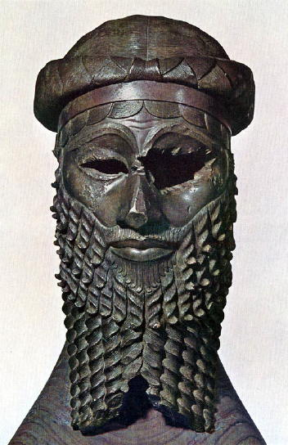
AKADSKA DRŽAVA
Legenda kaže da je Sargona, u košari na rijeci, našao vrtlar kralja Kiša
Sargon I (2340.-2284.pr.Kr.)
Prvo veće svjetsko carstvo
“vladar četiriju strana svijeta”
Osvojio i ujedinio sve gradove
-države
Propast nakon 150 godina za
vladavine Naram-Sina

Slide 5
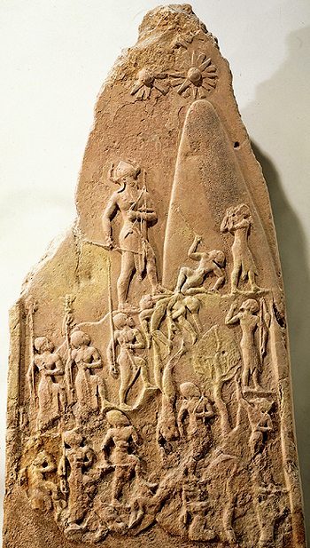
Naram-Sinova stela prikazuje pobjedu Akađana nad Lulubima; jedno od rijetkih potpuno očuvanih umjetničkih djela iz Mezopotamije.
Čuva se u Louvreu, Pariz.

Slide 6
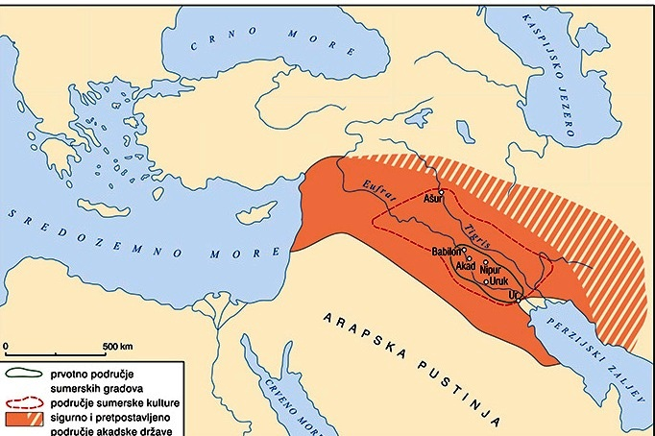
Notes:
Ur je tada bio na obali – danas 240 km dalje zbog riječnih nanosa

Slide 7
SUMERSKA RENESANSA
Ponovni razvoj sumerskih gradova-država (kraj 3.tis.pr.Kr.)
Ep o Gilgamešu

Slide 8
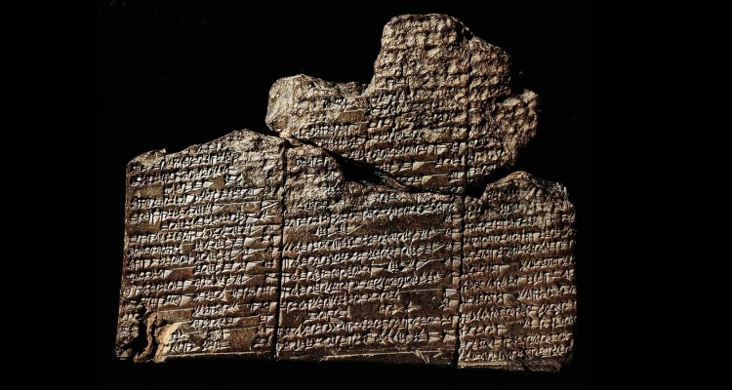
Ep o Gilgamešu, iz razdoblja sumerske obnove; govori o životu okrutnog sumerskog kralja Gilgameša i njegovoj preobrazbi u dobrog i mudrog vladara.
...bogovi su poslali potop ljudskom rodu a preživio ga je bogobojazni Utnapištim u korablji spasa...

Slide 9
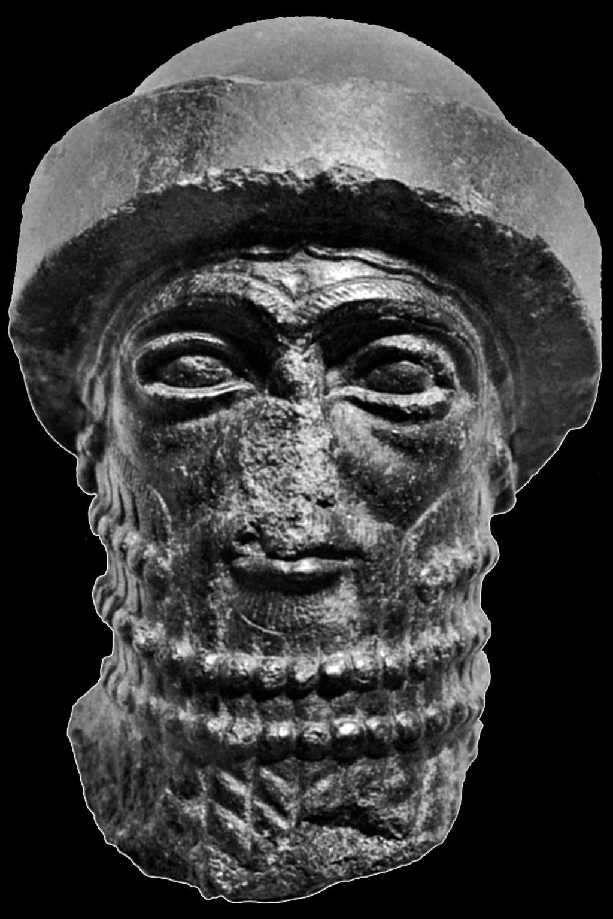
STAROBABILONSKA DRŽAVA
Upadi Amorićana – osnivaju grad Babilon
Hamurabi (1792.-1750.pr.Kr.) – Babilon postaje sjedište moći i snažno gospodarsko središte
Okrutne kazne za pojedince koji remete društveni red – Hamurabijev zakonik (“oko za oko”)
Upadom Hetita (oko 1590.pr.Kr.) pada starobabilonsko kraljevstvo
Notes:
Amorićani su uništili novi Sumer - divlji

Slide 10
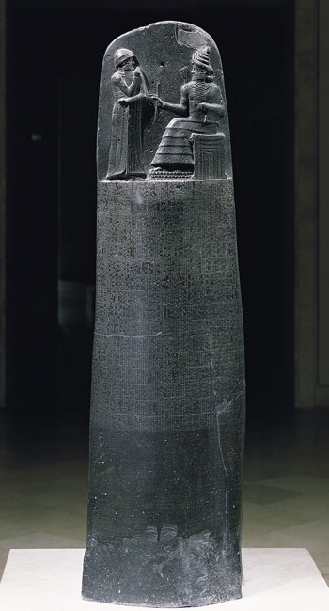
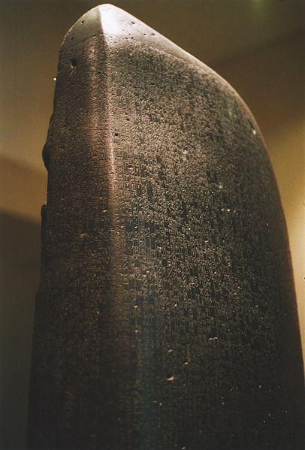
Hamurabijev zakonik, Louvre.
Na vrhu stele Hamurabi prima upute od boga Sunca i pravde Šamaša

Slide 11
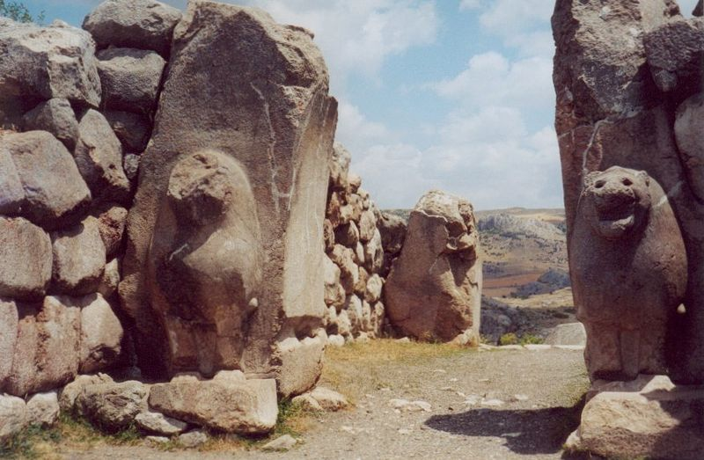
DRŽAVA HETITA
Indoeuropljani u Maloj Aziji
Glavni grad Hatuša
Vrlo ratoborni – stvaraju vojnu velesilu
Bitka kod Kadeša protiv Ramzesa II
Nestali zbog potresa, klimatskih promjena i upada Pomorskih naroda
Lavlja vrata u Hatuši
Notes:
Prvi poznati indoeuropski jezik, nemaju strogu centralizaciju (pokrajinske plemićke vlastele), priča o Tutankamonovoj udovici koja moli da joj Šupiluliuma pošalje sina za muža, proizvode željezo, brza bojna kola s konjima...

Slide 12
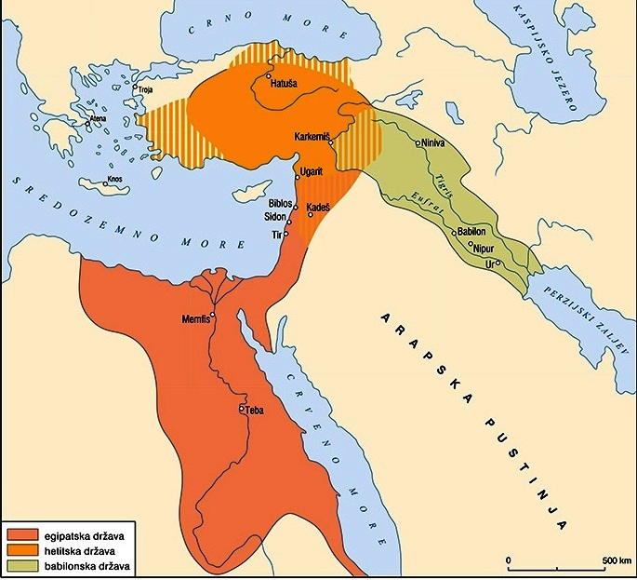

Slide 13
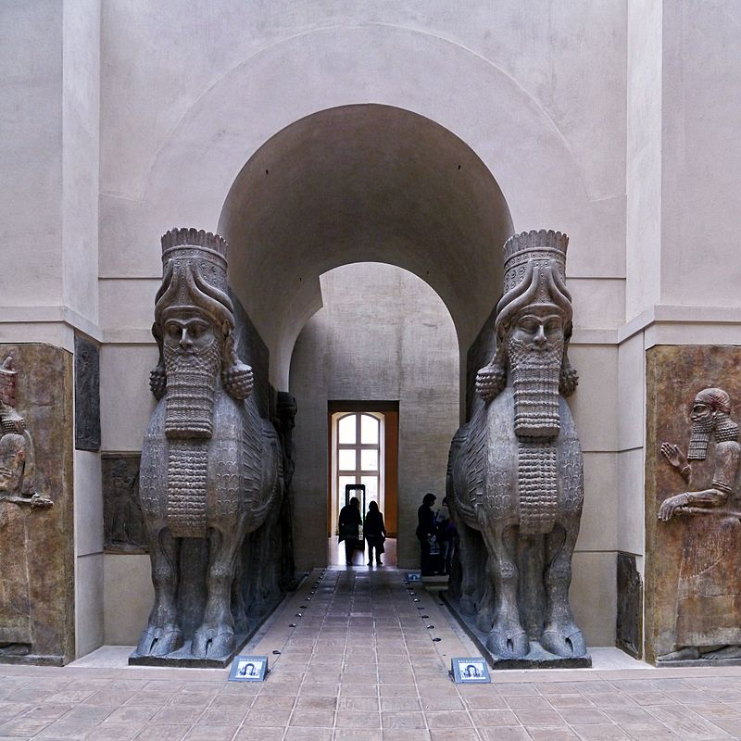
ASIRSKA DRŽAVA
Sjedišta Ašur i Niniva
Sargon II – 722.pr.Kr. osvojio Izrael
U 7. st.pr.Kr. osvajaju Egipat
Asurbanipal II – posljednji moćni asirski vladar
605.pr.Kr. u bitci kod Karkemiša Asirci i Egipćani poraženi su od Babilonaca
Krilati bikovi s glavom vladara
Notes:
Niniva – palača s kupaonicama, ventilacijom i grijanjem / Asurbanipalova knjižnica u Ninivi – 20 000 glinenih pločica (19.st.)

Slide 14
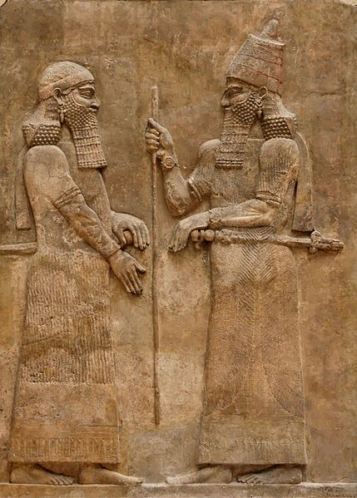
Sargon II (desno) s državnim dužnosnikom
Pravo ime mu je bilo Šarukin no hebrejski pisci dali su mu ime Sargon

Slide 15
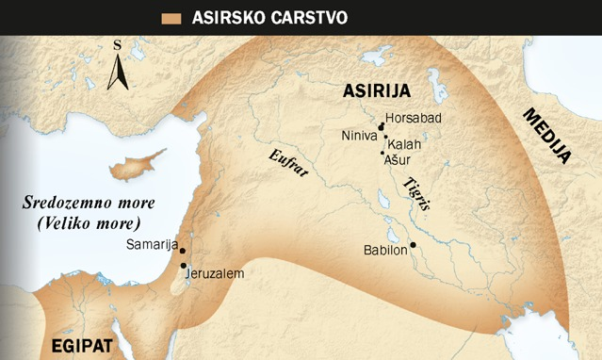

Slide 16
NOVOBABILONSKA DRŽAVA
Nabukodonosor II – veliki ratnik i graditelj
Babilon postaje najbogatiji grad u starom vijeku (opisan od brojnih povjesničara)
Semiramidini viseći vrtovi, Kula babilonska
Nestanak kraljevstva upadom Perzijanaca u 6.st.pr.Kr.

Slide 17
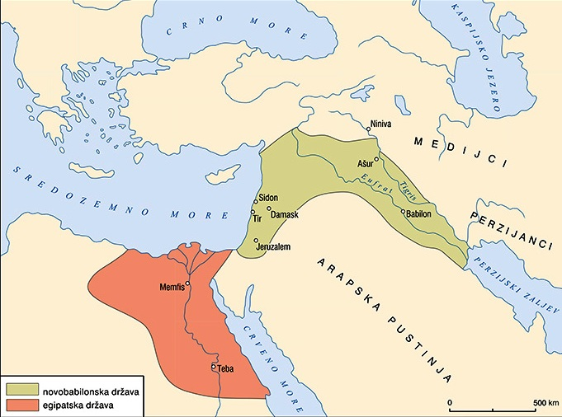

Slide 18
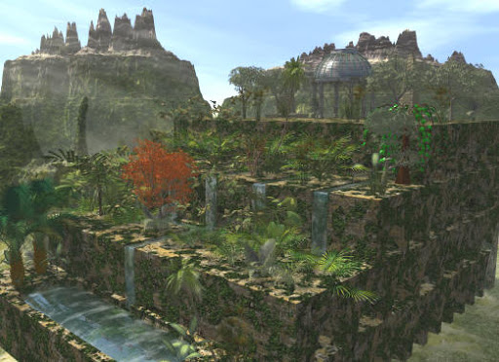
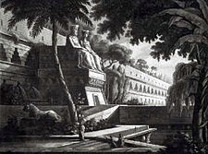
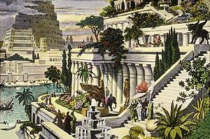
Semiramidini viseći vrtovi u Babilonu, jedno od sedam svjetskih čuda staroga vijeka

Slide 19
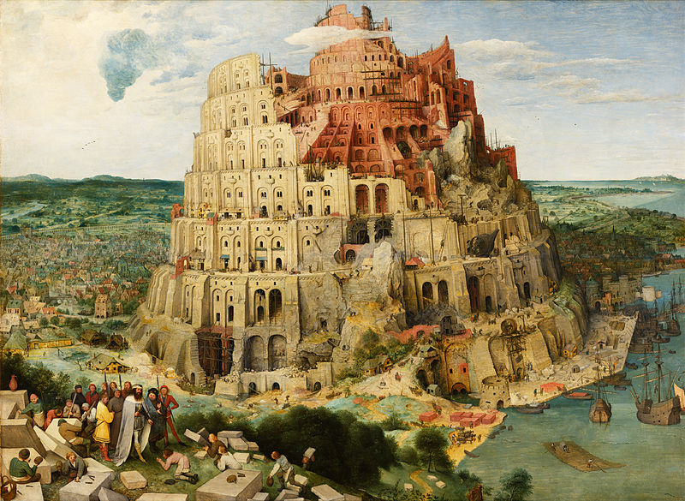
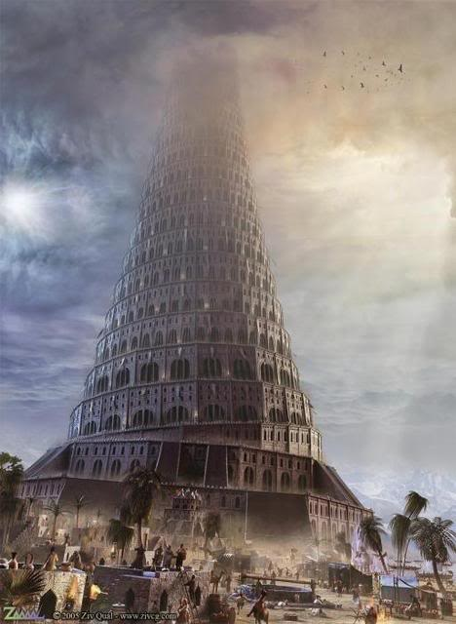
Kula babilonska – priča iz Biblije;
u stvarnosti je vjerojatno bio zigurat s hramom boga Marduka na vrhu

Slide 20
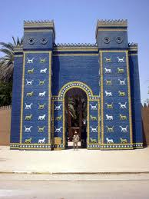
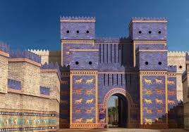
Vrata kraljice Ištar od plave opeke

Slide 21
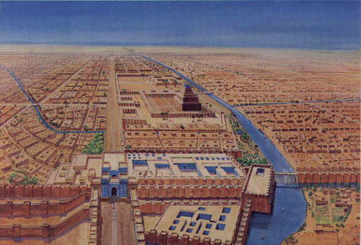
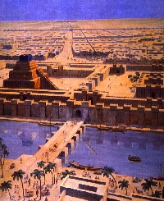
Rekonstrukcija Babilona

Slide 22
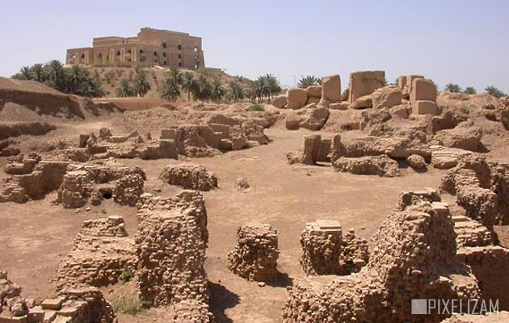
Ostaci Babilona

